Slide 1
智力測驗達陣
上校教官李國才

Slide 2
大綱
概論
題型與答題方法
題型分析
應答技巧
注意事項

Slide 3
概論
智力的定義
智力是個人能力的整合表現,一般說來,智力愈高之人,愈能夠適應環境,以達到個人的目的。
測驗的定義
在控制的情境下,
向受測者提供一群
標準化的刺激,以反應其行為樣本,進而量評其個人行為,並與一定標準作比較, i.e.智力、 人格、性向、學業、成就等。

Slide 4
概論(續)
測驗的種類
智力測驗(Intelligence Test)
性向測驗(Aptitude Test)
人格測驗(Personality Test)
成就測驗(Achievement Test)
職業測驗(Vocational Test)

Slide 5

概論(續)
能力=先天(智力)+後天(學習)
智力測驗的目的:
智力非具體事物，是抽象存在的
觀念，故智力測驗的目的在測驗
先天的能力。

Slide 6

智力測驗的內容
精細的觀察力
敏銳的辨別力
迅速的瞭解
敏捷的反應
正確的記憶
精密的思想
妥當的判斷
豐富的想像
創造的能力
推理的能力
組織的能力
分析的能力
運用經驗的能力
解決問題的能力
順應環境的能力

Slide 7
概論(續)
智力商數之分佈
I.Q. | 智力階段
150-160 | 極優秀智力
130-140 | 優秀智力
110-120 | 上等智力
90-100 | 普通智力
70-80 | 下等智力
50-60 | 劣等智力
30-40 | 極劣等智力

Slide 8
題型與答題方法
正式測驗包括八類問題，這些問題有重組
、文法應用、語文推理、數的能力、空間
關係、圖形推理、數系與分析推理，每個
問題後面都有四個答案，分別標有(A)、
(B)、(C)、(D)，其中只有一個是對的，
下面，將舉例說明這些問題的測驗方式。

Slide 9
一、重組
在這個測驗中，每題是一語句，不過把其
中的字沒有依照順序排列，並有一個多餘
的字，作答的方式，就是請您把那個多餘
的字找出來，現在請看下面的例題：
例：自天強不健行子君以建息(A)建(B)自
(C)子(D)行
在這個例題中，如果把題目重組，便「天
行健君子以自強不息」，因此「建」字是
多餘的，故正確答案是(A)。

Slide 10
二、文法運用
在這個測驗中，列舉了許多句子，每一個句子都
用斜線分成(A)、(B)、(C)、(D)四個部分，其中
有一個部分的文法運用有錯誤，請將它找出來。
現在請看下面的例題：
例：這篇小說 / 寫得很好，/ 若能譜為電視劇
(A) (B) (C)
本，/ 收視率一定很高。
(D)
這類題目是找出句型中文法使用不當，以這題為
例，小說成為電視劇本，應用「編」而「譜」，
故為正確答案是(C) 。

Slide 11
三、語文推理
這類測驗裡，每個題目有兩組句子，
每組句子包括兩個詞。請您運用推理
聯想的能力，將前面句子裡兩個詞的
語文關係，運用到後面的句子裡，使
這兩組句子的語文關係，能夠前後呼
應。現在請看下面的例題：

Slide 12
例1.：____之於水果，好像母雞之於____。
(A)青菜-公雞(B)香蕉-家禽(C) 西瓜-雞蛋
(D)植物-動物
題意為香蕉是一種水果，就好像母雞是一
種家禽，故選答(B)能夠使兩者的意思呼應
，故正確答案是(B)。

Slide 13
例2.：水患-乾旱：
(A)颱風-洪水(B)地震-海嘯 (C) 天災-人禍(D)晴朗-陰雨
由於前面的水患和乾旱是兩個相反的
詞，而下面四個答案中只有(D)晴朗和
陰雨是相反的詞，故正確答案是(D)。

Slide 14
四、數的能力
這個測驗全是數學能力的測量。作答時，必須
仔細閱讀每一個題目，然後後從它下面的四個
答案中，選出這題的正確答案。現在請看下面
的例題：
例：今年大學聯考的錄取率為61%，今錄取了 12200人，問報考大學的人有多少？
(A)20000人(B)22000人(C)24000人(D)28000人
在這個例題中，錄取了12200人，佔所有考生
的61%，即為20000人，故正確答案為(A)。

Slide 15
五、空間關係
這個測驗有兩種類型，其一是左邊為某一立
體圖之俯視圖和右側視圖，要從四個選項圖
中選出該立體圖做為答案。請看下面的例題：
例1.： 俯視圖 右側視圖

Slide 16
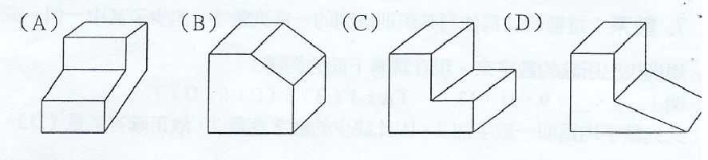
由俯視圖和右側視圖判斷，正確答案是(A)。
其二是要從四個選項圖中選出可以和左邊圖
合併成4x4正方形的圖作為答案(可以旋轉，
但不得翻轉)。請看下面的例題：

Slide 17
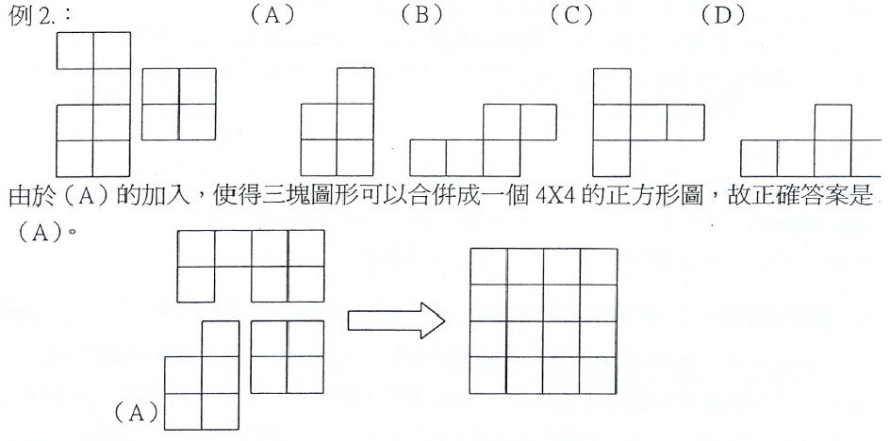

Slide 18
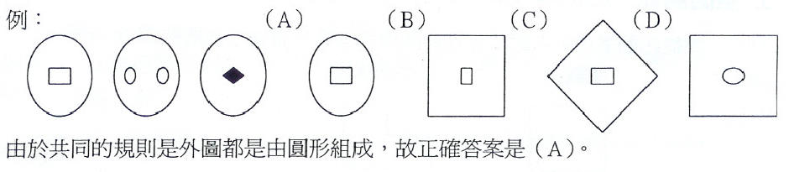
六、圖形推理
在這種測驗裡，左邊有是一系列圖形，請在其
中找出它們共有的屬性或規則，再由四個選項
中選出具有同一屬性或規則的圖形。現在請看
下面的例題：

Slide 19
七、數系
這種測驗為依照某規則排列的一系列數字，
但少了其中一個。請您依照規則找出所缺
的數字來。現在請看下面的例題：
例：5，__，9，11，13
(A) 4 (B) 5 (C) 6 (D) 7
此列數字均為前一數字加2。因此缺少的數字應
為7，故正確答案是(D)。

Slide 20
八、分析推理
這種測驗包含一段文字敘述，其中有一些
條件可供分析推理根據這段文字敘述，回
答一些問題。請看下面的例題：
問題：有卓、洪、孫、楊四位軍官，一同
坐在一張方形桌子四周。已知四位軍官
1.中尉坐在上校的正對面
2.中校坐在中尉的右手邊
3.少校坐在上校的右手邊

Slide 21
4.楊姓軍官坐在中校的正對面
5.卓姓軍官是上校
6.孫姓軍官是中校
請問下面各敘述何者正確？
(A)洪姓軍官是中校(B)洪姓軍官是中尉
(C)孫姓軍官是少校(D)孫姓軍官是中尉
因為由條件中已知孫姓軍官是中校，故答案(A)
(C)(D)均為錯誤。又由位置的敘述可以推論，
少校坐在中校的正對面，故楊姓軍官是少校。
唯一未決定官階者是洪姓軍官，可以推論它必
定是中尉，故正確答案是(B)。

Slide 22
歷年智力測驗題型分析
年度 題型 | 88 | 89 | 90 | 91 | 92
文字重組 | 12 | 12 | 12 | 12 | 12
數學能力 | 26 | 26 | 26 | 13 | 26
語文推理 | 16 | 16 | 16 | 16 | 16
數系推理 | 18 | 18 | 18 | 18 | 18
空間關係 | 10 | 10 | 10 | 10 | 10
分析推理 | 10 | 10 | 10 | 22 | 10
圖形推理 | 10 | 10 | 10 | 11 | 10
文法運用 | 18 | 18 | 18 | 18 | 18
合 計 | 120 | 120 | 120 | 120 | 120

Slide 23
命題方式
測驗方式(選擇題)
測驗時間:50分鐘。
測驗題數:120題(125題)。
計分方式:採類積計分(非題題等分)。
唯一不倒扣，且一定要達到90分才能錄取。

Slide 24

應答技巧
注意指導說明情境,準備作答。
不作草稿直接劃答案卡平均一題25秒。
不要跳過任何一題,從頭答到尾(時間不允許再看一遍) 。
每一題最多看兩遍,可用消去法作答。
快.準.穩。
加緊準備,至少要練習三遍。

